Slide 1
ARICO : L’ÉQUIPEMENT EN BINÔME
ADMJSP / Pôle pédagogie – 2024 - Version 6

Slide 2
Équipement en binôme
Objectifs
Les règles à respecter avant,
S'équiper d'un ARI,
Contrôle croisé
Reconditionnement d'un ARICO
A la fin de cette partie, vous serez capable de connaître la procédure pour s'équiper d'un ARICO et les contrôles associés.
2

Slide 3
Règles à respecter avant l'engagement
Lors des inventaires une attention particulière sera portée sur :
L'état général de l'appareil,
La pression de la bouteille,
L’état du masque,
La présence du système sonore de détresse (sauf QS)
3

Slide 4
Règles à respecter avant l'engagement
Vérification de la bonne connexion du raccord CEJN et de son positionnement :
Lampe sur la bretelle droite
Flexible branché sur le raccord de droite
dans la continuité du flexible d'alimentation.
4

Slide 5
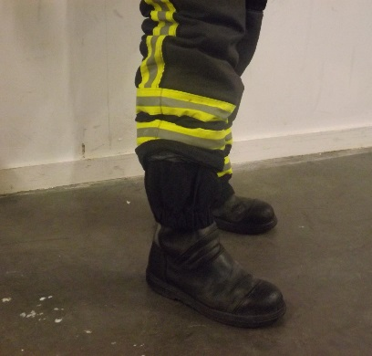
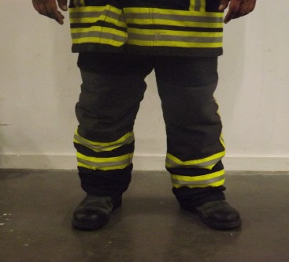
Règles à respecter avant l'engagement
EPI :
Mettre la doublure du pantalon par-dessus la botte de feu.
5

Slide 6
Règles à respecter avant l'engagement
EPI :
6

Slide 7
Règles à respecter avant l'engagement
EPI :
7

Slide 8
Règles à respecter avant l'engagement
EPI :
8

Slide 9
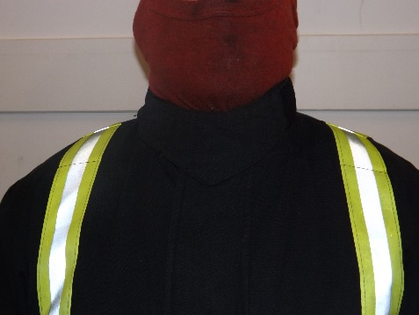
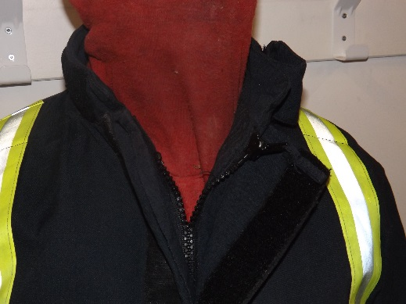
Règles à respecter avant l'engagement
EPI :
Mettre la cagoule dans la veste EPI
Remonter la fermeture éclair jusqu’en haut refermer le col.
9

Slide 10
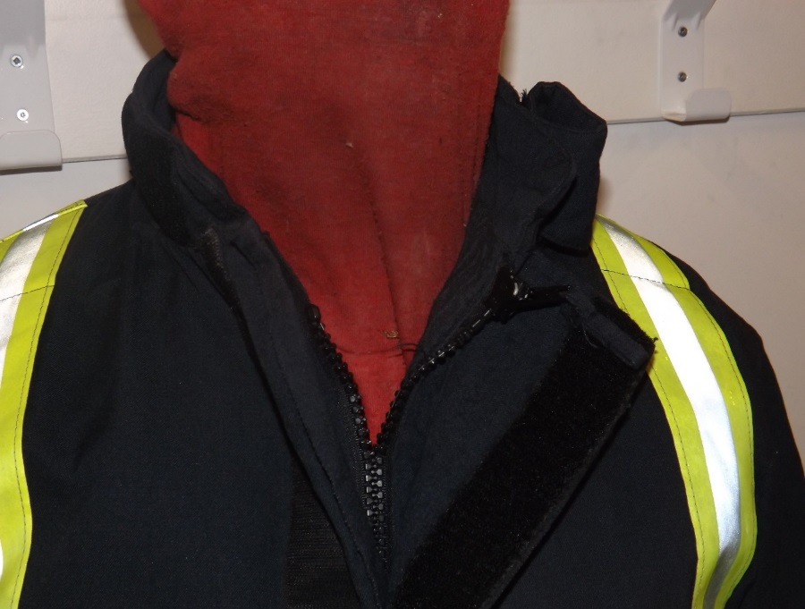
Règles à respecter avant l'engagement
EPI :
EN CAS DE COUP DE CHALEUR : Tirez la fermeture éclair jusqu’en haut pour permettre le décrochage de celle-ci et ouvrir le zip.
10

Slide 11
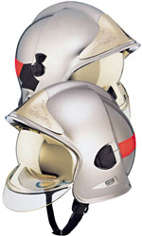
Règles à respecter avant l'engagement
Casque F 1:
Bavolet : se positionne par-dessus la veste
11

Slide 12
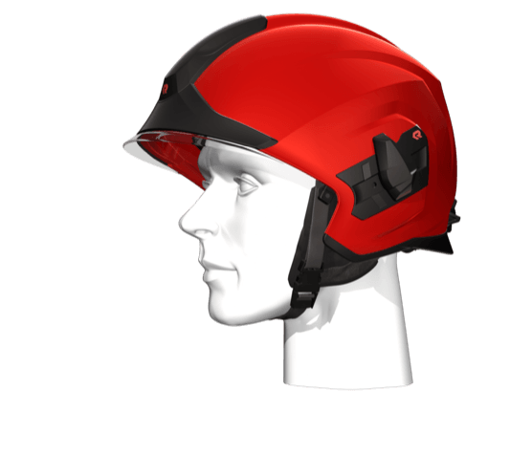
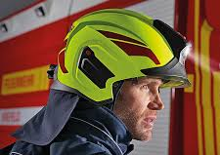
Règles à respecter avant l'engagement
Casque Rosenbauer :
Bavolet : se positionne par-dessus la veste
12

Slide 13
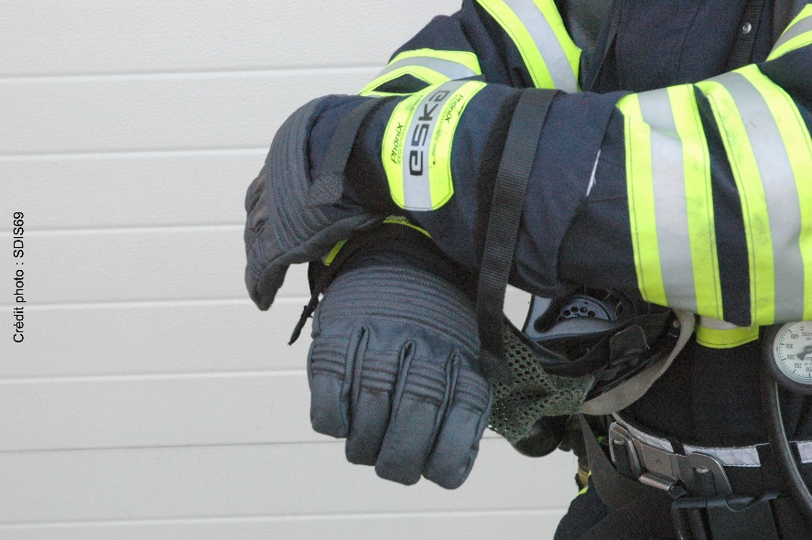
Règles à respecter avant l'engagement
Gants d’attaque :
Doivent être mis par-dessus la veste EPI.
13

Slide 14
S'équiper d'un ARICO
14

Slide 15
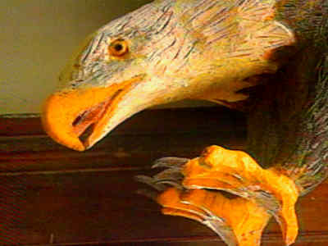
S'équiper d'un ARICO
Chaque porteur doit, avant encliquetage de son A.R.I, effectuer :
R : ouverture complète du robinet,
A : ajustement du harnais ;
P : pression au manomètre;
A : armement du sifflet et système sonore de détresse ;
C : codes de communication
E : étanchéité du masque.
15

Slide 16
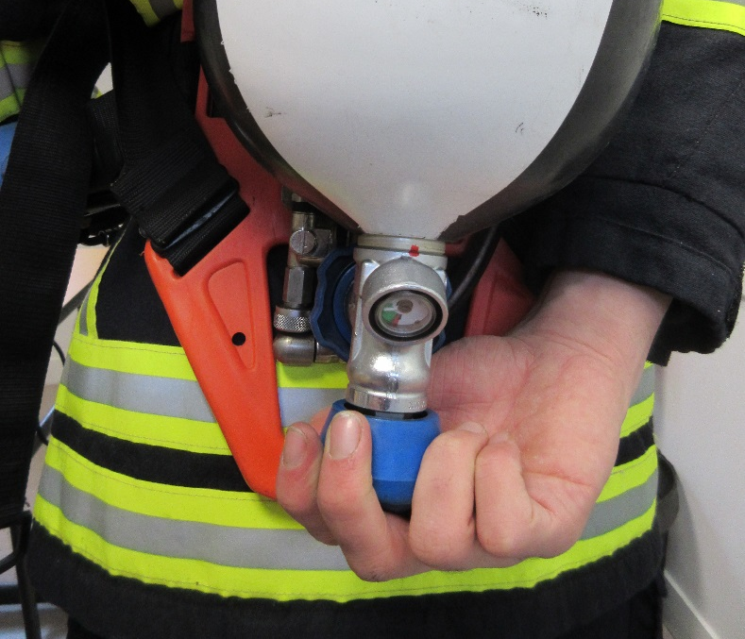
S'équiper d'un ARICO
R : ouverture complète du robinet :
Ouverture complète du robinet.
Revenir d'un quart de tour ➔ évite le blocage du robinet par le givre engendré par la détente de l'air.
16

Slide 17
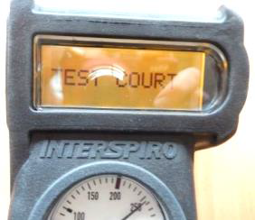
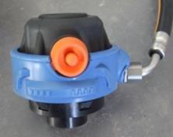
S'équiper d'un ARICO QS
R : ouverture complète du robinet :
Ouverture progressive du Robinet avec déclenchement du test court à valider en appuyant sur le bouton noir.
➔ Fuite : appuyer sur le bouton orange,
17

Slide 18
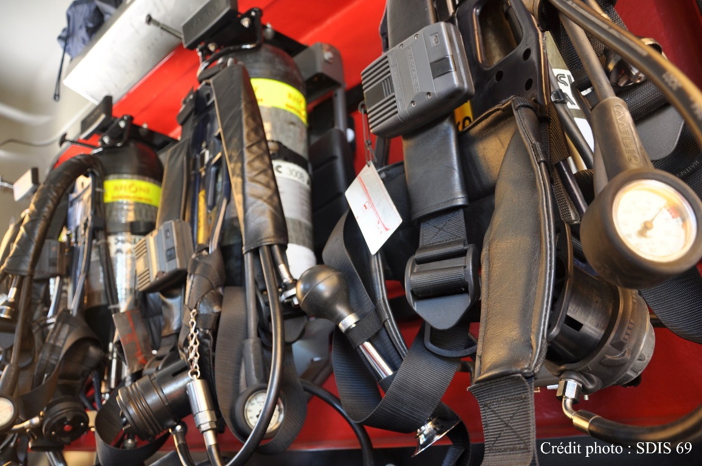
S'équiper d'un ARICO
A : ajustement du harnais :
Appareil généralement endossé à bord du véhicule au cours du trajet,
18

Slide 19
S'équiper d'un ARICO
A : ajustement du harnais :
Se fera hors de l'engin.
Afin de minimiser les contacts entre la peau du SP et ses EPI, il convient de conserver une couche d'air minimum destinée à le protéger.
Répartition du poids de l'ARI se fera par le serrage de la ceinture ventrale puis accessoirement par le serrage des bretelles :
19

Slide 20
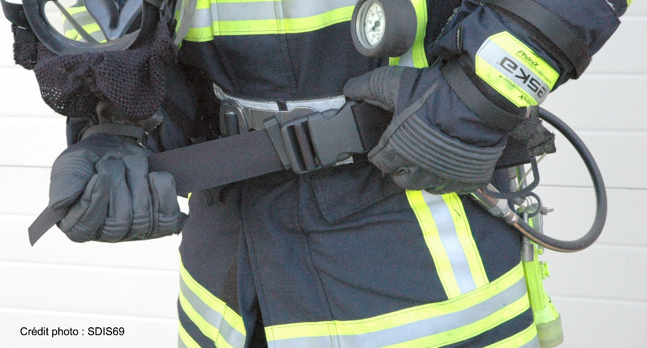
S'équiper d'un ARICO
A : ajustement du harnais :
Régler la sangle ventrale
Enfin desserrer légèrement les bretelles afin de créer une couche d'air contre les brûlures thermiques.
20

Slide 21
S'équiper d'un ARICO
A : ajustement du harnais :
Saisir les sangles
Se pencher en avant tout en courbant le dos et
en tirant sur les sangles des bretelles de portage. ➔
21

Slide 22
S'équiper d'un ARICO QS
A : ajustement du harnais :
D'abord la sangle ventrale (le serrage se fait de façon symétrique), puis sangles de portage.
➔ Possibilité de régler la hauteur de la ceinture ventrale (4 positions).
22

Slide 23
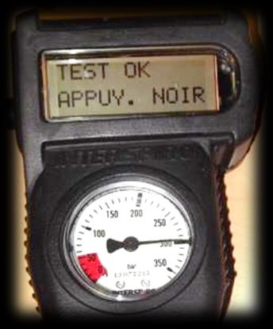
S'équiper d'un ARICO
P : pression au manomètre :
Vérifier la pression au manomètre ;
Si < à 270 bars ➔changer de bouteille.
23

Slide 24
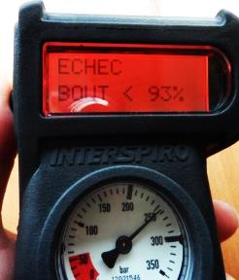
S'équiper d'un ARICO QS
P : pression au manomètre :
Test court ➔ échec si la pression n'est pas égale ou supérieure à 270 bars.
24

Slide 25
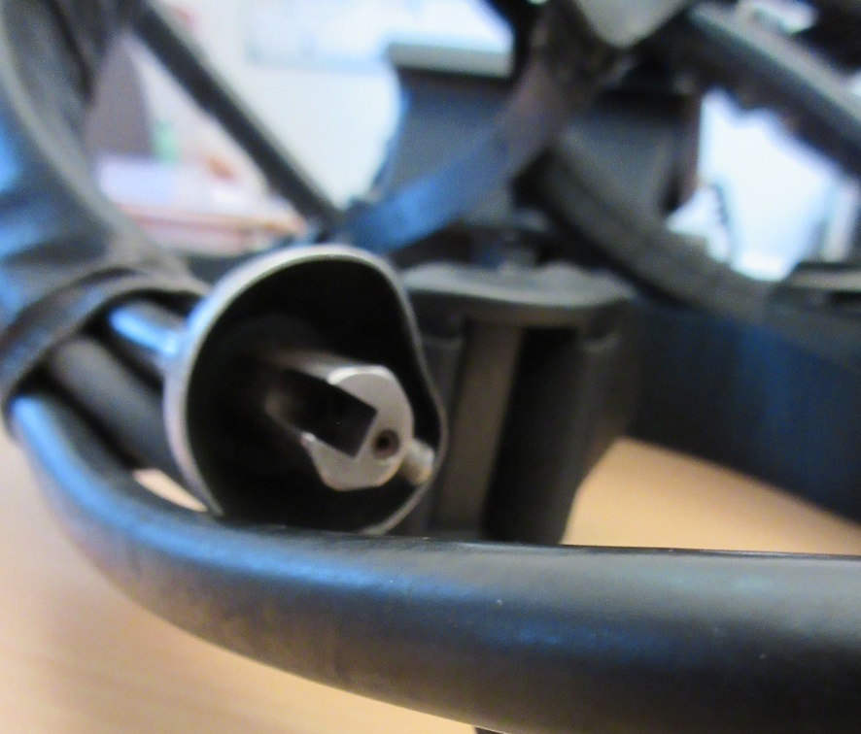
S'équiper d'un ARICO
A : armement du sifflet et systèmes sonores de détresse :
Le sifflet de fin de charge a-t-il émis un sifflement lors de l'ouverture de la bouteille ?
25

Slide 26
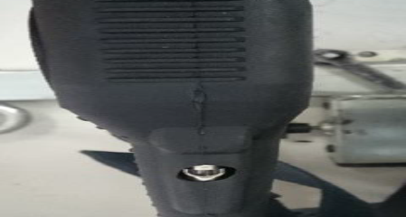
S'équiper d'un ARICO QS
A : armement du sifflet et systèmes sonores de détresse :
Se fait automatiquement car la mise en pression du système déclenche la mise en route du SPIROGUIDE.
26

Slide 27
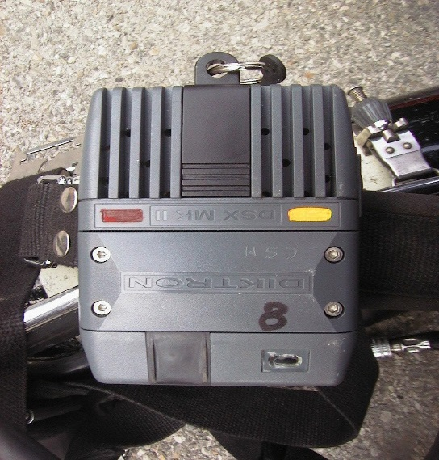
S'équiper d'un ARICO
A : armement du sifflet et systèmes sonores de détresse :
Essai de la balise sonore de détresse.
27

Slide 28
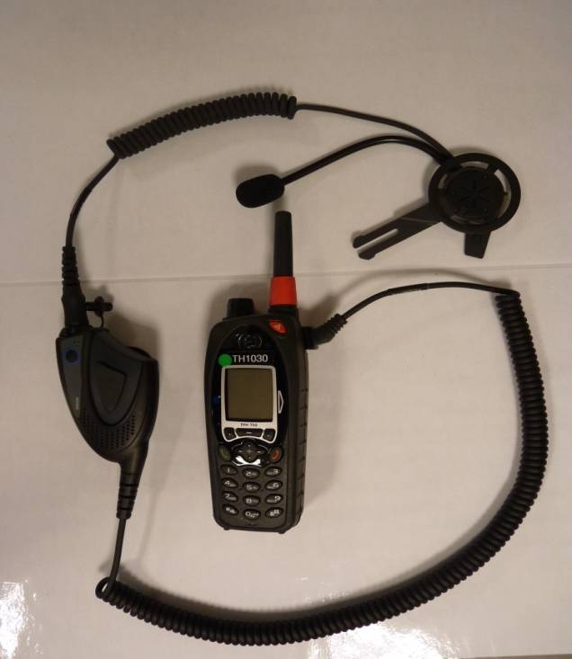
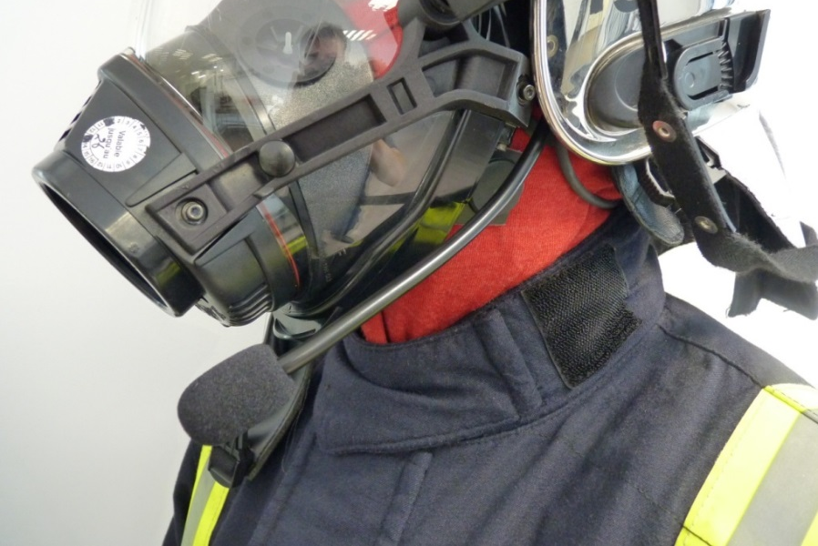
S'équiper d'un ARICO
B : codes de communication :
Allumage et tests des équipements de tête
28

Slide 29
S'équiper d'un ARICO
B : codes de communication :
Communication au sein du binôme se fait principalement à la voix
Masque rend la communication difficile ➔ Gestuelle de communication
29

Slide 30
S'équiper d'un ARICO
B : codes de communication :
30

Slide 31
S'équiper d'un ARICO
B : codes de communication :
31

Slide 32
S'équiper d'un ARICO
B : codes de communication :
En cas de danger ou situation critique impliquant un binôme qui ne peut s'y soustraire de lui-même
➔ APPLICATION DE LA PROCEDURE « NELAR »
32

Slide 33
S'équiper d'un ARICO
B : codes de communication :
Répéter 3 fois « URGENT » par radio.
Donner l’indication la plus précise sur le lieu dans lequel on se trouve et la situation ("nous nous trouvons…" pièce, étage etc. "danger X" : …).
Allumer son moyen d’éclairage et le diriger vers le plafond.
Activer un système sonore de détresse afin d’être localisé rapidement.
Procédure NELAR :
33

Slide 34
S'équiper d'un ARICO
C : étanchéité du masque :
CAPELER : c'est mettre le masque en place.
Etanchéité efficace et éviter toute fuite de nature à mettre en danger le SP ➔ masque sur une peau glabre (imberbe ou rasée).
Branches de lunettes entraînant des fuites ➔ retirées.
34

Slide 35
S'équiper d'un ARICO
Se mettre à genoux en vis-à-vis dans une zone propre.
35

Slide 36
S'équiper d'un ARICO
Poser le casque devant soi, les gants par-dessus.
36

Slide 37
S'équiper d'un ARICO
Mettre la cagoule en attente
37

Slide 38
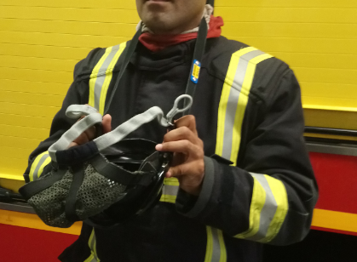
S'équiper d'un ARICO
38

Slide 39
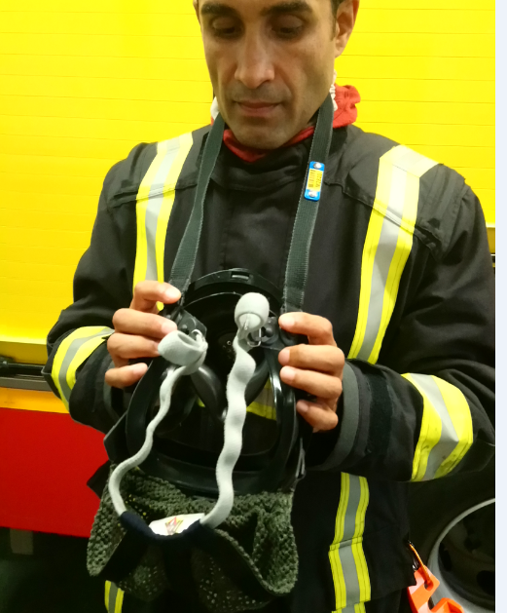
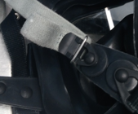
S'équiper d'un ARICO
39

Slide 40
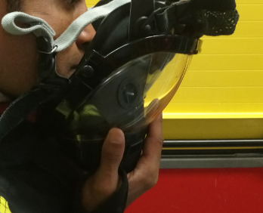
S'équiper d'un ARICO
40

Slide 41
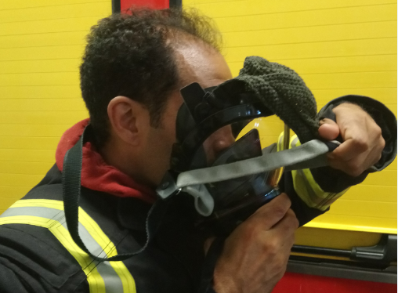
S'équiper d'un ARICO
41

Slide 42
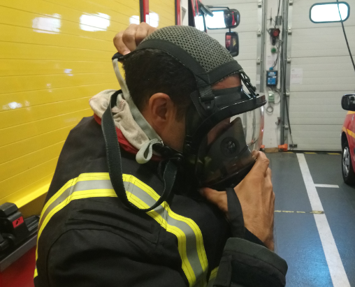
S'équiper d'un ARICO
42

Slide 43
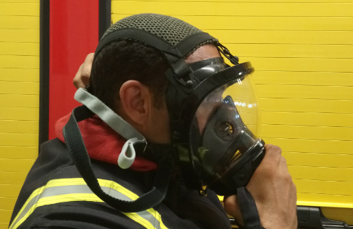
S'équiper d'un ARICO
43

Slide 44
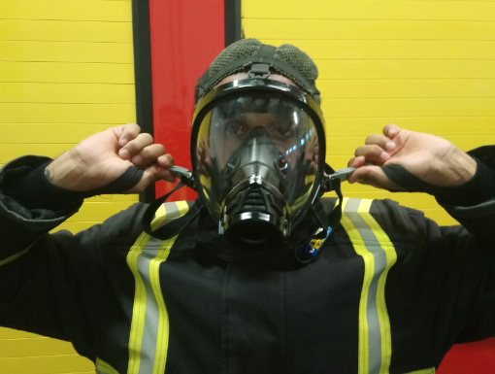
S'équiper d'un ARICO
44

Slide 45
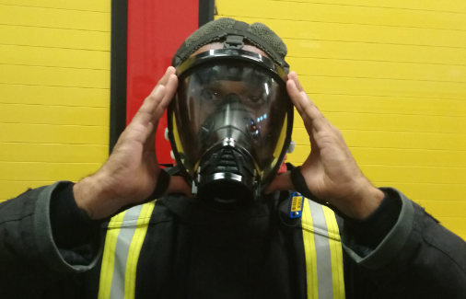
S'équiper d'un ARICO
45

Slide 46
S'équiper d'un ARICO
ARI QS : micro-régulateur connecté, ➔ inspiration qui va déclencher l'arrivée d'air et vérifier l'étanchéité à l'inspiration et à l'expiration.
Au besoin compléter le serrage
46

Slide 47
S'équiper d'un ARICO
Contrôler l'étanchéité à l'inspiration et à l'expiration en appliquant sans appuyer, la paume de la main sur l'emplacement du micro-régulateur.
Au besoin compléter le serrage
47

Slide 48
S'équiper d'un ARICO
Mettre en place la cagoule ➔ placer la sangle de mise en attente sous la cagoule.
1er contrôle du placement ➔ avant de coiffer le casque. Vérifier qu'aucune partie de peau n'est apparente.
Micro-régulateur peut être
connecté à cette étape ➔ limite
l’apparition de buée,
48

Slide 49
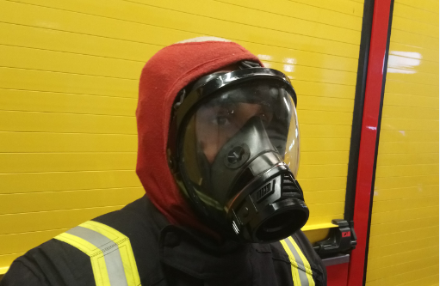
S'équiper d'un ARICO
Fermer la fermeture éclair de la veste.
Placer le velcro de cou
49

Slide 50
S'équiper d'un ARICO
Coiffer le casque et fermer la jugulaire.
Connecter le micro-régulateur si cela n'est pas fait.
Remettre les gants et se redresser face à
face ➔ Contrôles croisés
50

Slide 51
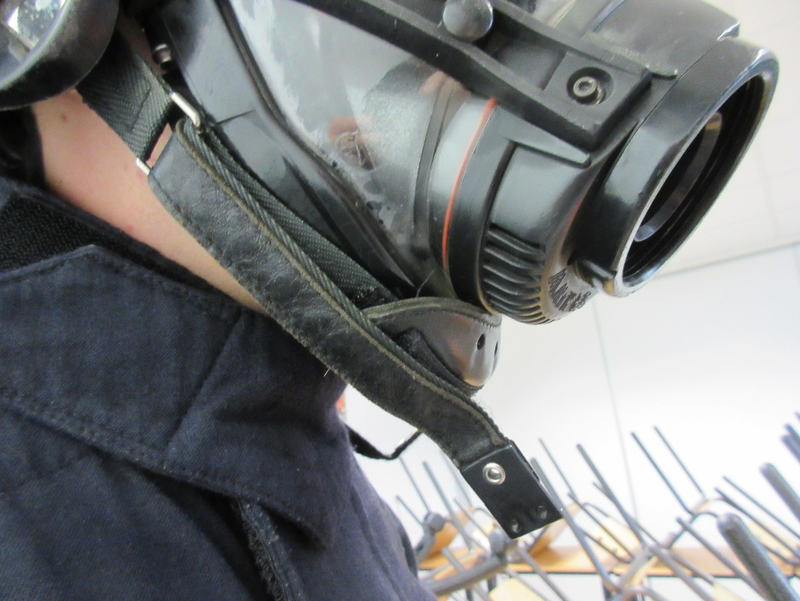
S'équiper d'un ARICO
Jugulaire vient coiffer l'ergot
51

Slide 52
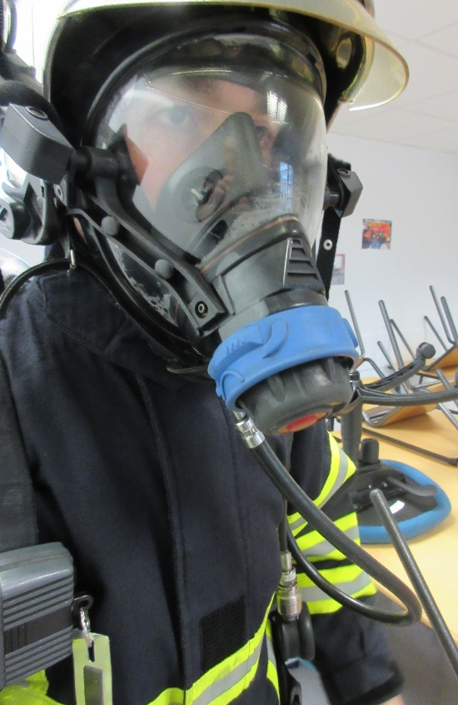
S'équiper d'un ARICO
Encliqueter : Mettre le micro-régulateur en place dans l'orifice de jonction.
Cela ce fait à l'air libre.
52

Slide 53
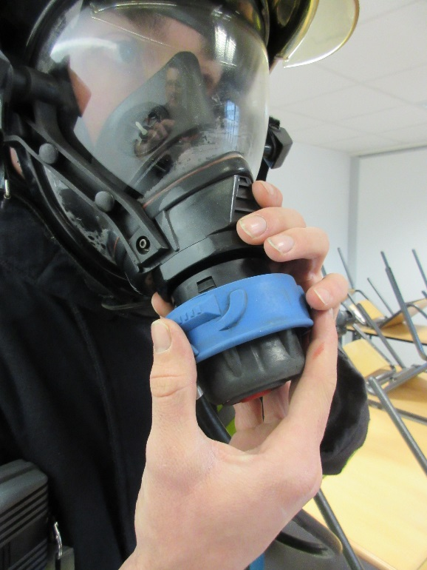
S'équiper d'un ARICO
Prendre l'orifice de jonction d'une main et le micro-régulateur de l'autre ➔ introduire ce dernier dans l'orifice en appuyant franchement avec le plat de la main jusqu'au "clic".
53

Slide 54
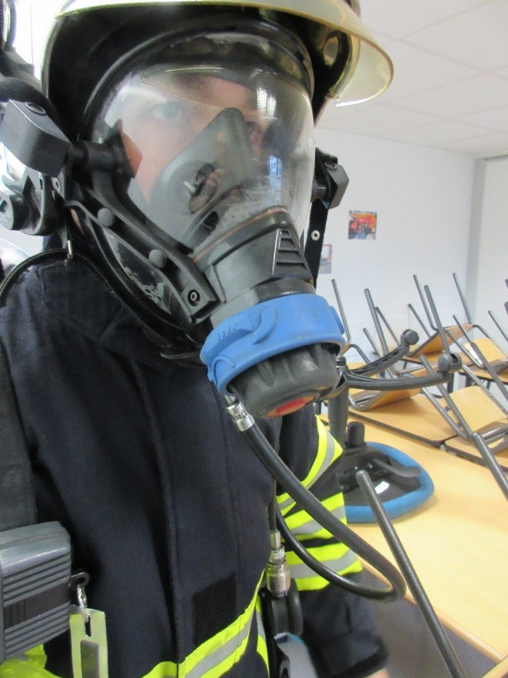
S'équiper d'un ARICO
Tirer légèrement dessus le micro-régulateur afin de s'assurer qu'il est bien accroché.
Prendre une inspiration
➔ Fonctionnement de la SAD.
54

Slide 55
S'équiper d'un ARICO
Pour retirer le micro-régulateur :
Appuyer simultanément sur tous les ergots du micro-régulateur, puis tirer dessus.
55

Slide 56
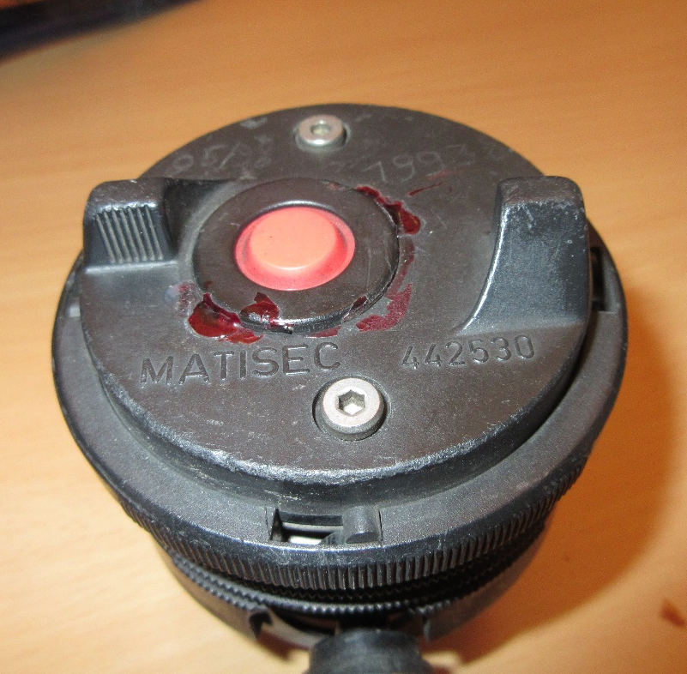
S'équiper d'un ARICO
Tourner les 2 ergots et tirer en même temps
56

Slide 57
Contrôle croisé
57

Slide 58
Contrôle croisé
SP doit procéder avant tout engagement à une vérification de son équipement :
Contrôle croisé.
Obligatoire ➔ intervient une fois l'habillage terminé.
➔ S’assurer que chacun a son matériel et qu'il soit correctement en place.
58

Slide 59
Contrôle croisé
Equipement est individuel mais le contrôle se fait à 2.
Chaque SP doit être en capacité, en cas de problème soudain, de mettre un masque d’ARI et connecter le micro-régulateur.
59

Slide 60
Contrôle croisé
Chef et l'équipier se font face et se contrôlent tour à tour.
60

Slide 61
Contrôle croisé
Fermeture de la jugulaire
61

Slide 62
Contrôle croisé
Mise en place de la cagoule ➔ Aucune partie de peau ne doit-être apparente.
62

Slide 63
Contrôle croisé
Micro-régulateur en réalisant une traction et une rotation.
63

Slide 64
Contrôle croisé
Placement correct et fermeture des EPI
Bonne connexion du raccord en Y.
64

Slide 65
Contrôle croisé
Placement correct des gants d'attaque.
65

Slide 66
Contrôle croisé
Pression au manomètre et la mise en fonction de la BSL.
66

Slide 67
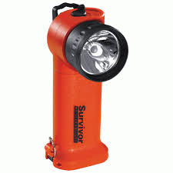
Contrôle croisé
Contrôles divers : Vérifier le matériel d’exploration
Lampe portative : présence et fonctionnement
67

Slide 68
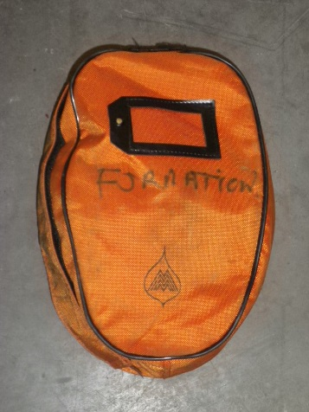
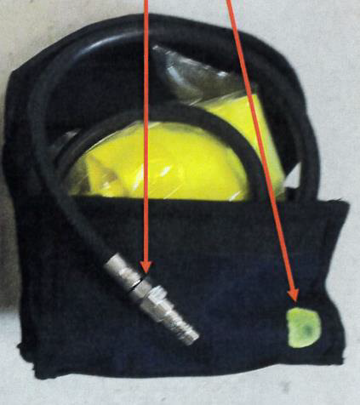
Contrôle croisé
Cagoule de fuite : présence
68

Slide 69
Reconditionnement d'un ARICO
69

Slide 70
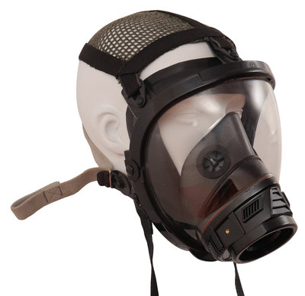
Reconditionnement d'un ARICO
Matériel est vérifié par les porteurs :
Contrôle visuel des masques ➔ les nettoyer le cas échéant puis les remettre dans leur housse de protection,
70

Slide 71
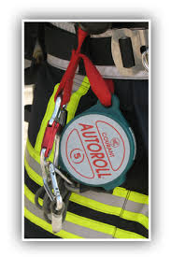
Reconditionnement d'un ARICO
Nettoyage du dossard et autres organes :
71

Slide 72
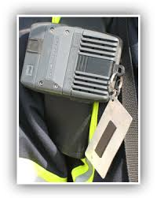
Reconditionnement d'un ARICO
Remettre les clefs sur les balises sonores,
72

Slide 73
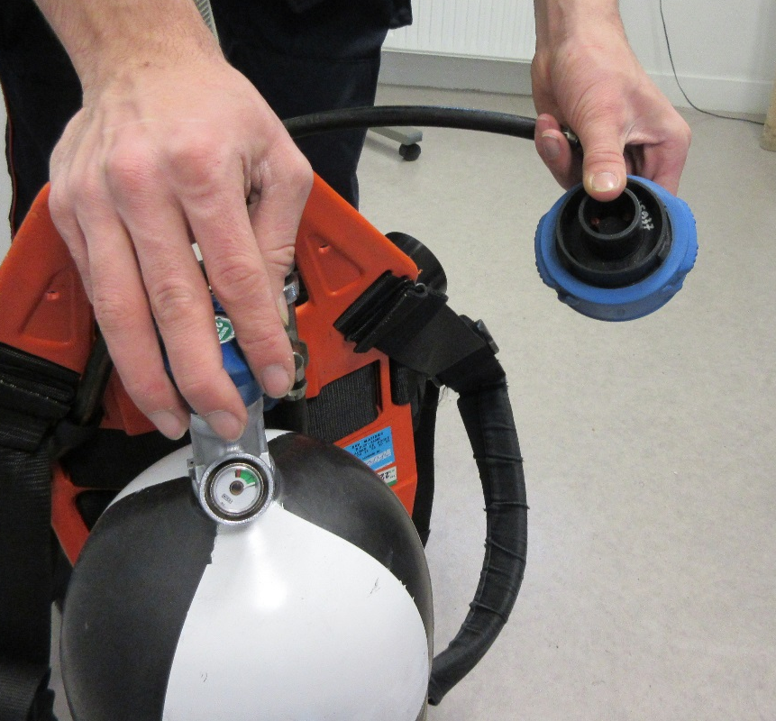
Reconditionnement d'un ARICO
Changer la bouteille :
Fermer le robinet complètement et purger l'ARI en appuyant sur le by-pass.
73

Slide 74
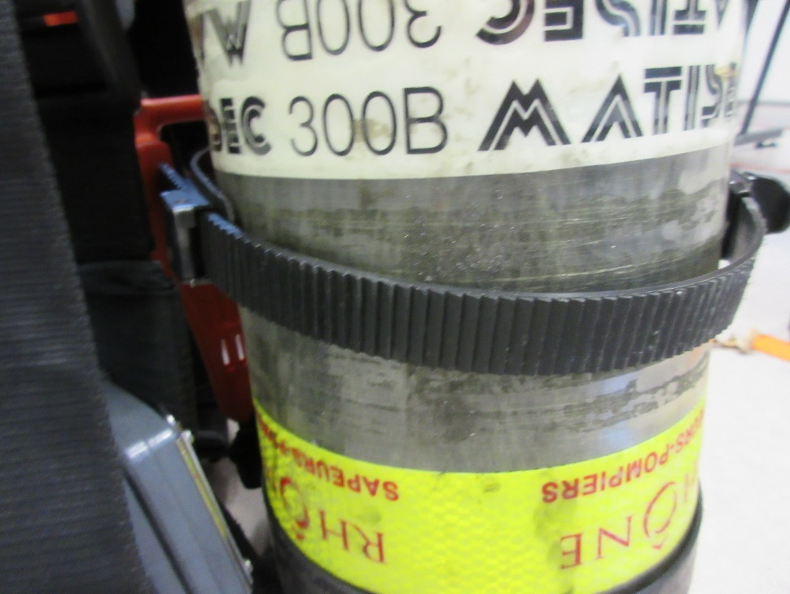
Reconditionnement d'un ARICO
Changer la bouteille :
Défaire, desserrer la sangle
74

Slide 75
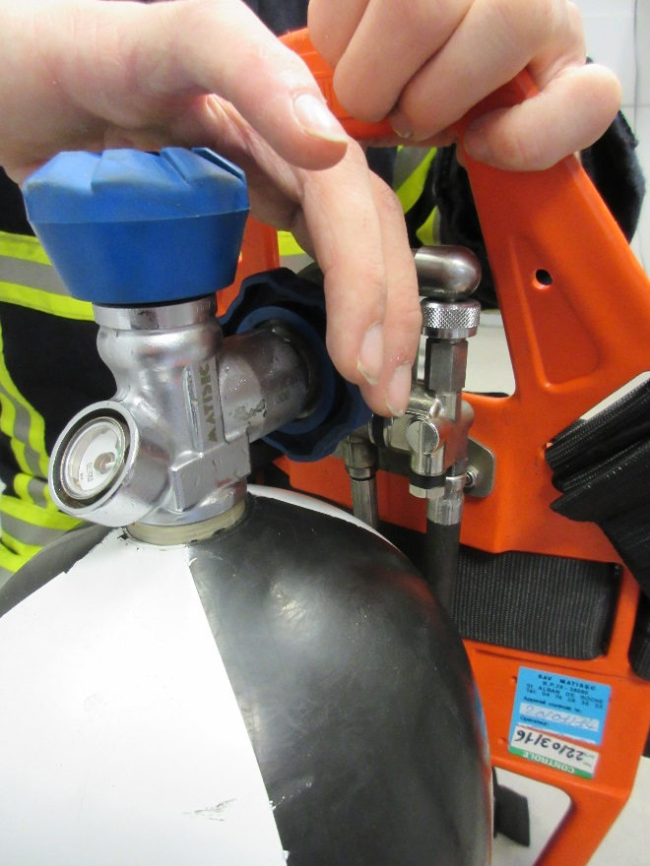
Reconditionnement d'un ARICO
Changer la bouteille :
Dévisser le détenteur HP/MP à la main = ne pas utiliser d'outils même en cas de résistance.
75

Slide 76
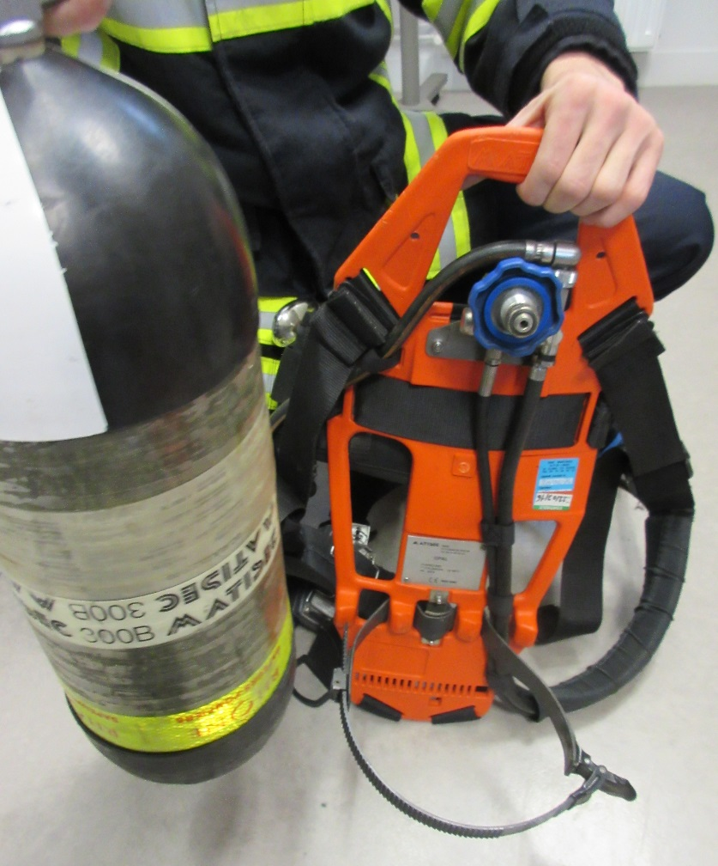
Reconditionnement d'un ARICO
Changer la bouteille :
Enlever la bouteille du dossard.
76

Slide 77
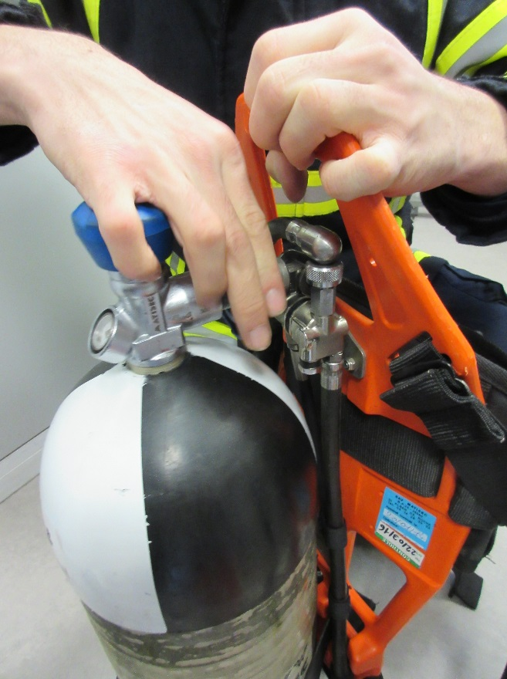
Reconditionnement d'un ARICO
Changer la bouteille :
Prendre une bouteille pleine et enlever l'opercule protégeant le filetage
Ajuster le détendeur et revisser à la main.
77

Slide 78
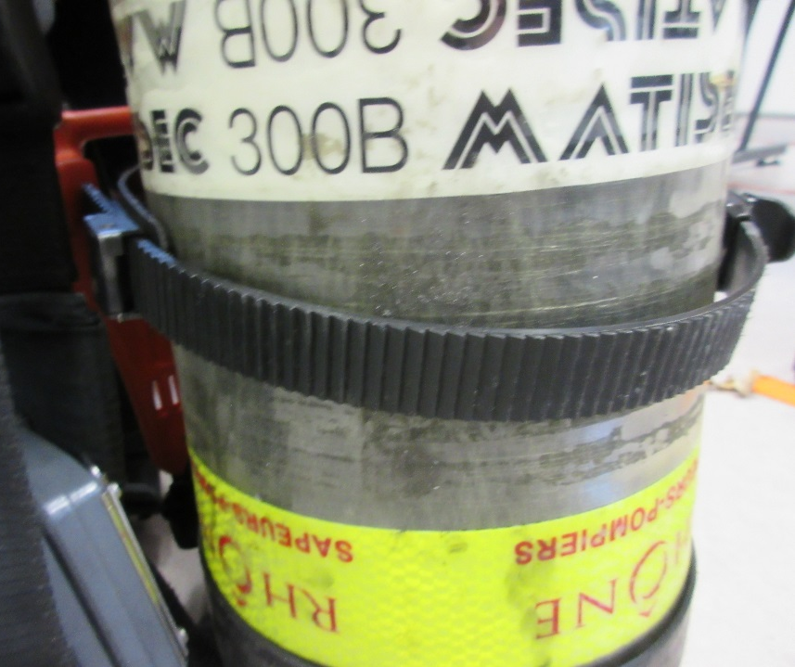
Reconditionnement d'un ARICO
Changer la bouteille :
Ajuster si besoin la sangle à l'aide des crans
78

Slide 79
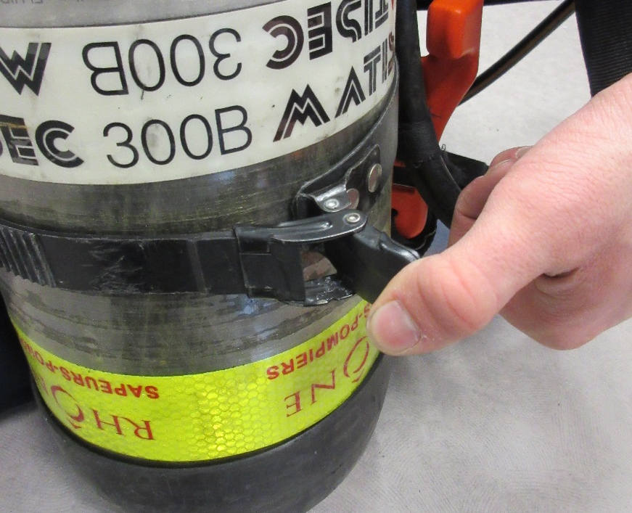
Reconditionnement d'un ARICO
Changer la bouteille :
Puis serrer la sangle sur la bouteille
79

Slide 80
Reconditionnement d'un ARICO
Changer la bouteille :
Ouvrir la bouteille afin de vérifier l'étanchéité entre la bouteille et le détendeur.
Refermer la bouteille et purger.
80

Slide 81
Reconditionnement d'un ARICO
Changer la bouteille :
Mettre de côté tous les matériels ayant subit une agression chimique ou thermique ou ayant rencontré un défaut quelconque.
De retour à la caserne, il sera signalé et remplacé.
81

Slide 82
Reconditionnement d'un ARICO
Changer la bouteille :
Ranger le matériel à son emplacement d'origine
82

Slide 83
Conclusion
Les règles à respecter avant,
S'équiper d'un ARI,
Contrôle croisé
Reconditionnement d'un ARICO
Année : 2024
Contact : pour toute remarque concernant ce document, merci d’envoyer un mail sur l’adresse suivante :
gfor_jsp@sdmis.fr
83

